Slide 1
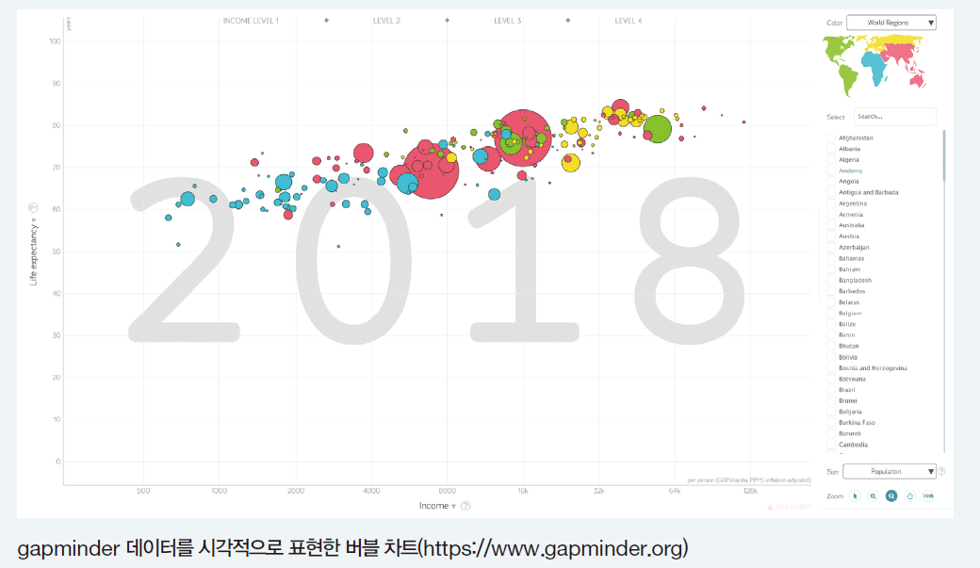
PREVIEW
데이터는 수많은 속성과 샘플로 구성되어 한눈에 의미 파악이 어려움
데이터의 의미를 통찰하고 전달하는 가장 좋은 방법은 시각적으로 표현하는 것

Slide 2
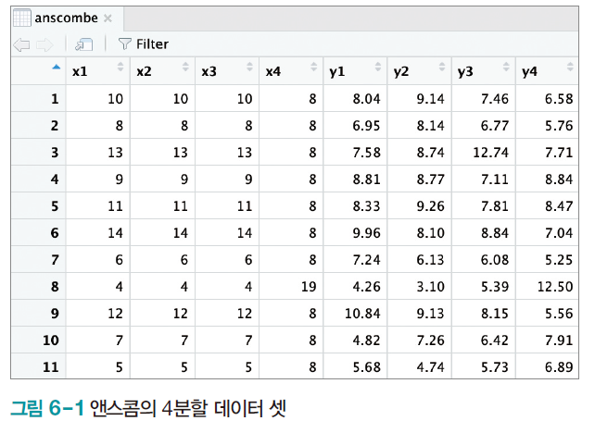
01 데이터 시각화란? : 데이터 시각화의 필요성
데이터의 시각화는 데이터를 관찰하는 과정에서 선택 사항이 아니라 반드시 거쳐야 하는 필수 과정
4개의 데이터 셋
data1=(x1, y1)
data2=(x2, y2)
data3=(x3, y3)
data4=(x4, y4)

Slide 3
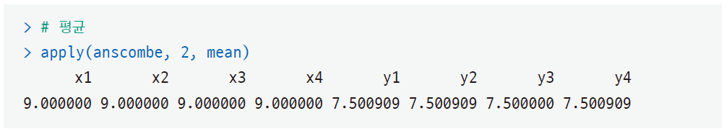
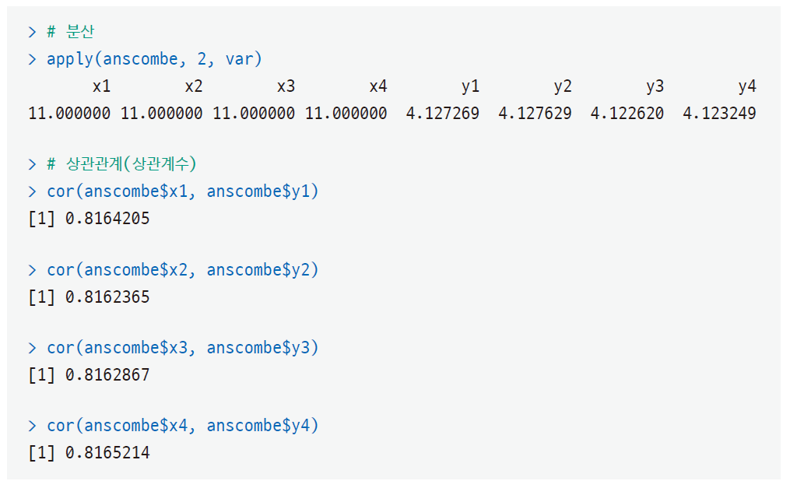
01 데이터 시각화란? : 데이터 시각화의 필요성
data1~data4를 구성하는 각 11개의 데이터 샘플은 평균, 분산, 그리고 x, y 간의 상관관계가 모두 동일

Slide 4
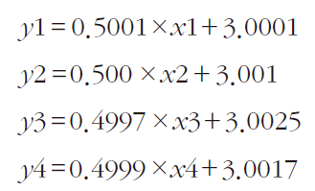
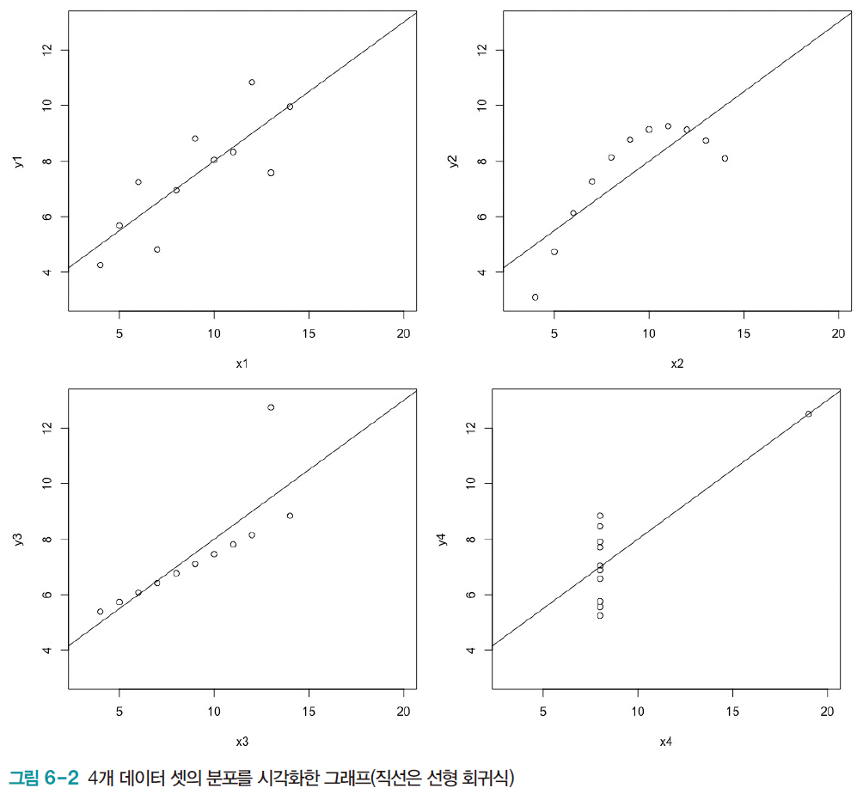
01 데이터 시각화란? : 데이터 시각화의 필요성
선형 회귀식도 거의 동일
통계 지표와 분석 수치만으로 비교해보면, 4개의 데이터 셋은 거의 동일하다고 판단할 수 있음
그러나 그래프로 나타내보면 서로 다른 분포를 가진 데이터

Slide 5
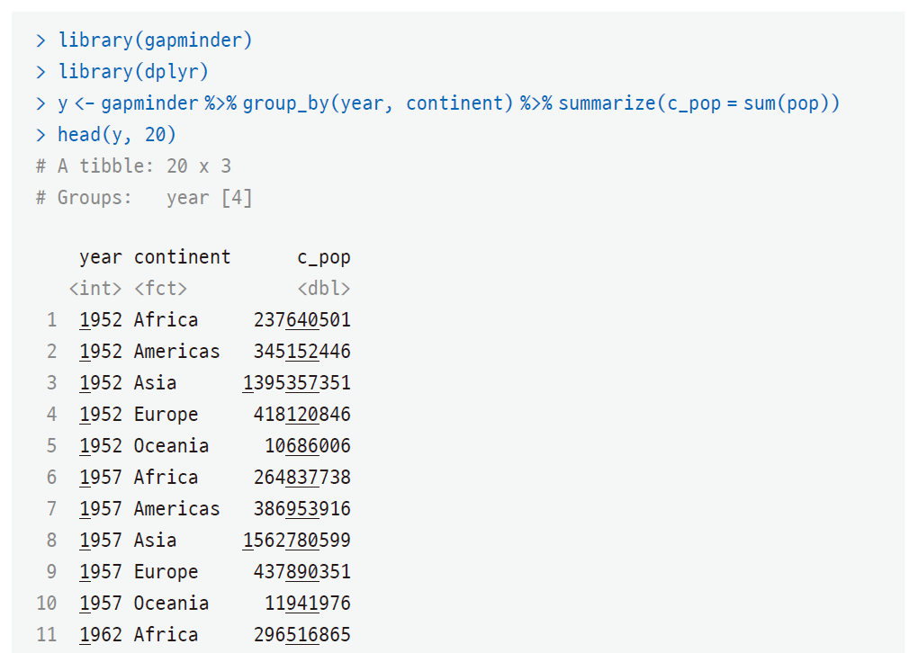
01 데이터 시각화란? : 시각화의 기본 요소
gapminder 데이터에는 5개 대륙, 총 142개 국가에 대한 1952~2007년의 인구 데이터가 5년 간격으로 담겨 있음
인구 변화의 추이는 개별 국가보다는 대륙별로 묶어 관찰하는 것이 편리

Slide 6
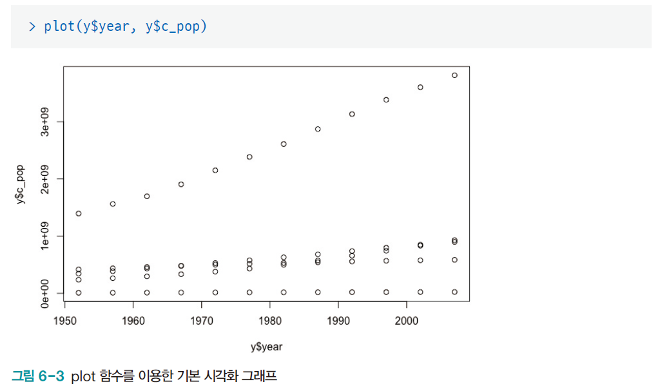
01 데이터 시각화란? : 시각화의 기본 요소
수치로 요약된 결과를 베이스 R이 제공하는 plot 함수를 사용해 시각화

Slide 7
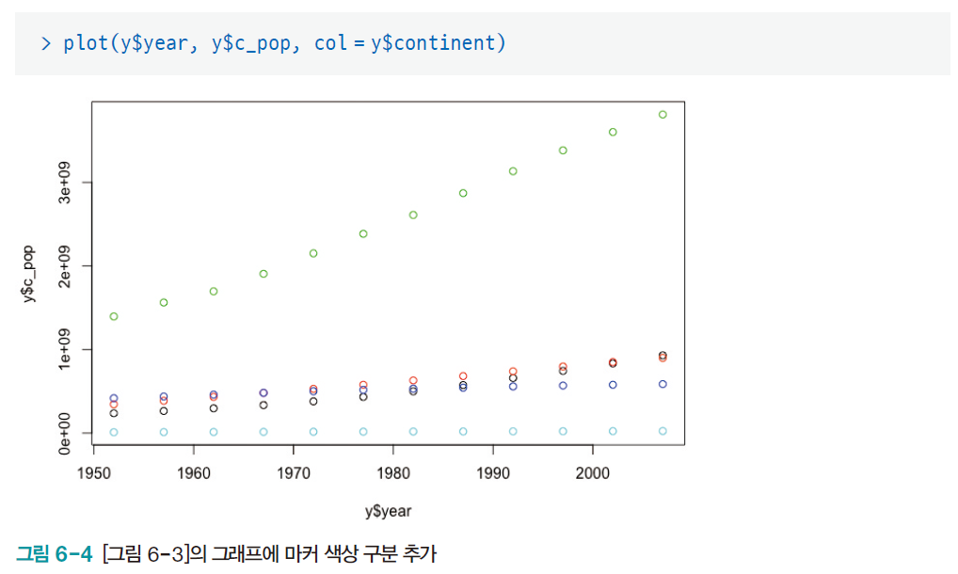
01 데이터 시각화란? : 시각화의 기본 요소
여러 대륙의 데이터가 하나의 그래프에 표시되므로 추가 옵션을 이용해 마커(Marker)의 색상이나 모양을 서로 다르게 지정하여 구분

Slide 8
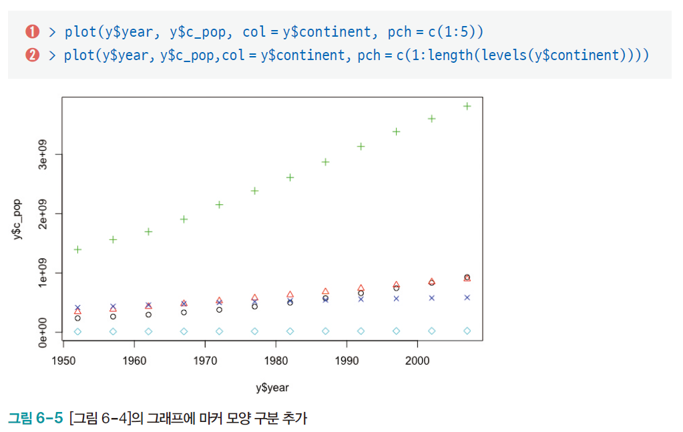
01 데이터 시각화란? : 시각화의 기본 요소
필요한 마커 수를 직접 숫자로 입력(➊)할 수도 있지만, 명령어의 의미를 잘 표현하려면 출력하는 변수를 이용해 입력(➋)

Slide 9
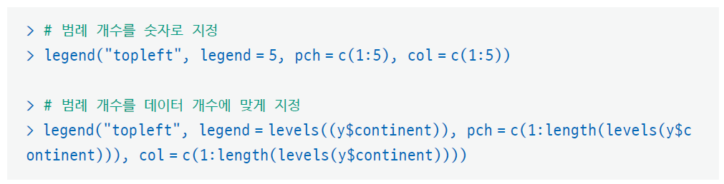
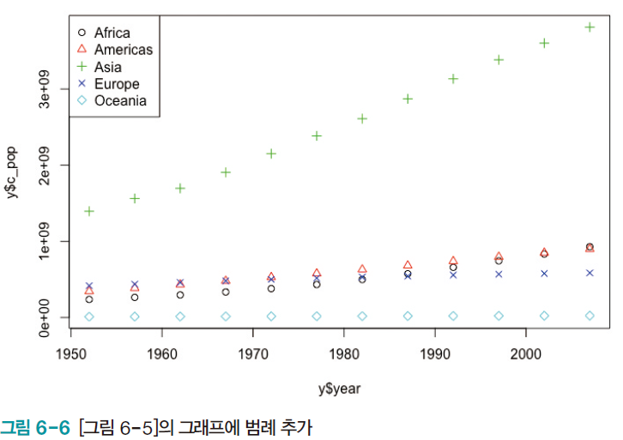
01 데이터 시각화란? : 시각화의 기본 요소
플롯의 빈 공간에 각 마커를 설명하는 범례 legend를 표시하면 기본적인 시각화가 완성됨
아시아 대륙의 인구가 특히 급격히 증가하는 추세를 시각적으로 확인함으로써 미래의 경향도 어느 정도 추측해볼 수 있다. 즉, 시각화된 결과는 직관적인 예측을 유도하는 역할도 함

Slide 10
02 시각화의 기본 기능 : 많은 양의 데이터를 효과적으로 관찰
시각화는 데이터를 올바로 해석할 수 있게 해주는 동시에, 많은 양의 데이터를 효과적으로 관찰할 수 있게 해주는 역할을 한다.
최근의 데이터 과학은 신뢰도를 높이기 위해 점점 더 많은 데이터를 다루면서 복잡도도 더욱 높아졌다.
시각화의 효과
직관_{insight}을 얻을 수 있다.
핵심을 명확하게 이해할 수 있다.
평균적인 경향과 더불어 이상값_{outlier}도 발견할 수 있다.
데이터에서 문제를 빨리 찾아낼 수 있다.

Slide 11
02 시각화의 기본 기능 : 많은 양의 데이터를 효과적으로 관찰
gapminder 데이터의 직관적 이해(1)
glimpse, str 같은 데이터 프레임 요약 함수를 이용해 데이터의 규모와 속성을 어느 정도 파악.
시각화를 할 수 있다면 요약 통계를 추출하는 과정 없이도 데이터를 직관적으로 이해할 수 있다.

Slide 12
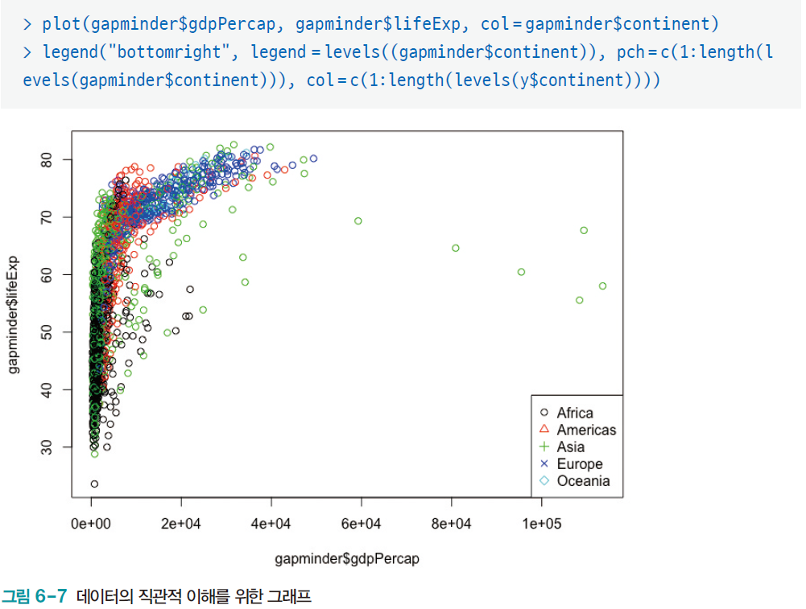
02 시각화의 기본 기능 : 많은 양의 데이터를 효과적으로 관찰
gapminder 데이터의 직관적 이해(2)
원데이터의 속성들을 가능한 그대로 사용하여 모든 샘플들을 그래프에 표시하되 대륙 혹은 국가에 따라 구별된 마커를 사용해 gdpPercap, lifeExp, pop 항목의 범위와 특징, 상대적인 차이, 대략의 상관관계도 확인 가능

Slide 13
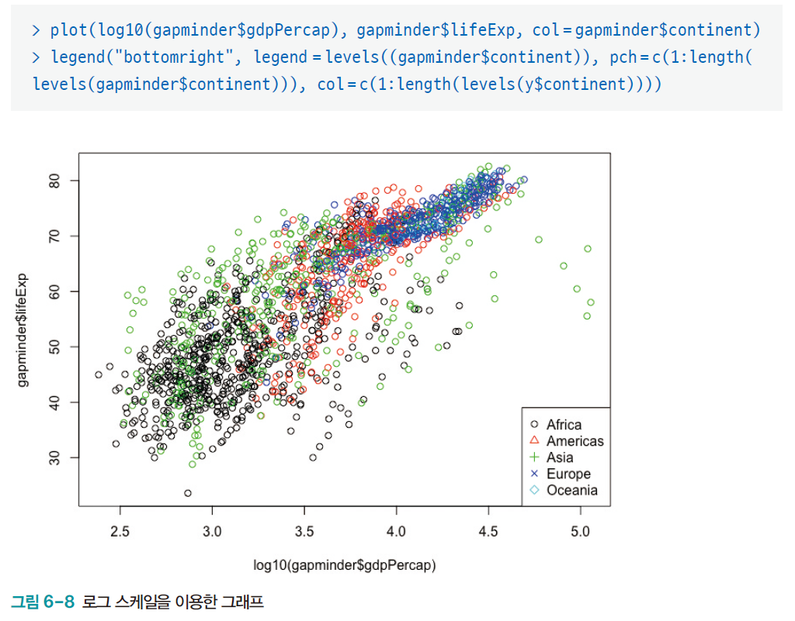
02 시각화의 기본 기능 : 많은 양의 데이터를 효과적으로 관찰
gapminder 데이터의 직관적 이해(3)
gdpPercap 값의 전체 범위에 비해 낮은 범위에 샘플들이 많이 몰려 있어 관찰이 쉽지 않은 경우에는 로그 스케일_{log scale}을 이용해 샘플들을 고르게 관찰 가능

Slide 14
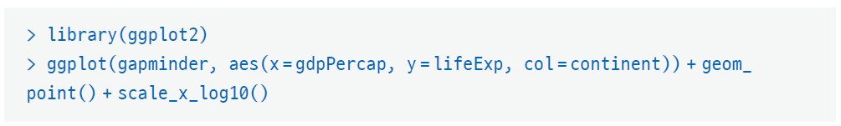
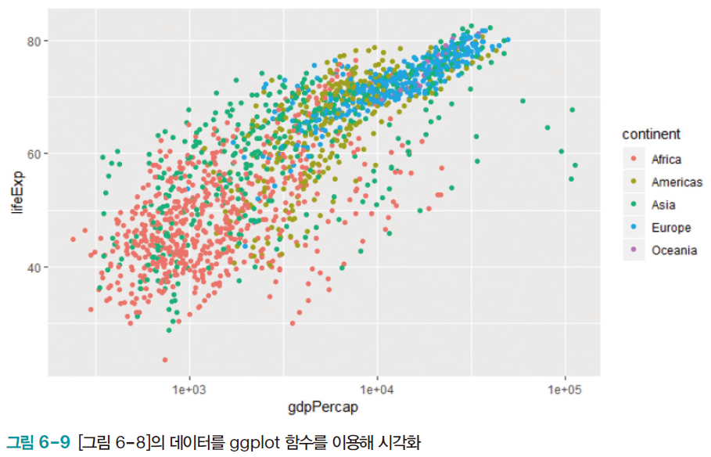
02 시각화의 기본 기능 : 많은 양의 데이터를 효과적으로 관찰
gapminder 데이터의 직관적 이해(4)
베이스 R의 plot 함수를 이용해 기본적인 시각화가 가능하지만,
시각화 전용 라이브러리인 ggplot2를 사용하면 그래프의 추가 옵션을 간단히 지정할 수 있을 뿐 아니라 완성도 높은 시각화 결과를 훨씬 쉽게 얻을 수 있음.

Slide 15
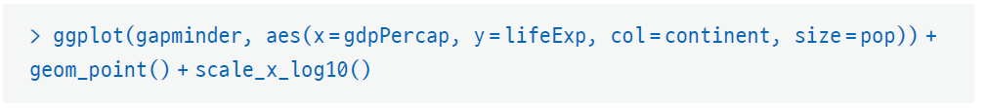
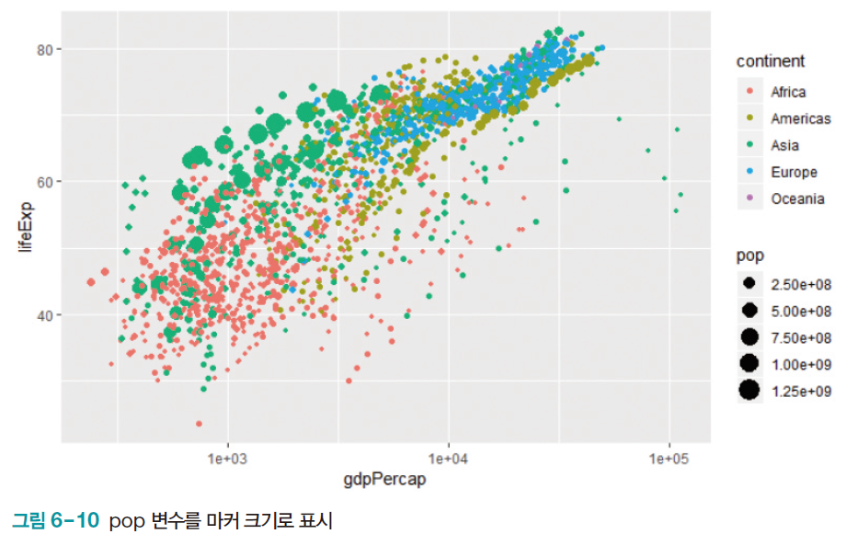
02 시각화의 기본 기능 : 많은 양의 데이터를 효과적으로 관찰
gapminder 데이터의 직관적 이해(5)
ggplot 함수는 size =pop을 추가함으로써 플롯 마커의 크기가 각 국가의 인구에 비례하도록 지정 가능
gplot2에서 제공하는 size 옵션을 활용하여 pop 항목도 하나의 그래프에 표시할 수 있게 됨으로써 다양한 속성들의 상호 관계를 쉽게 파악 가능

Slide 16
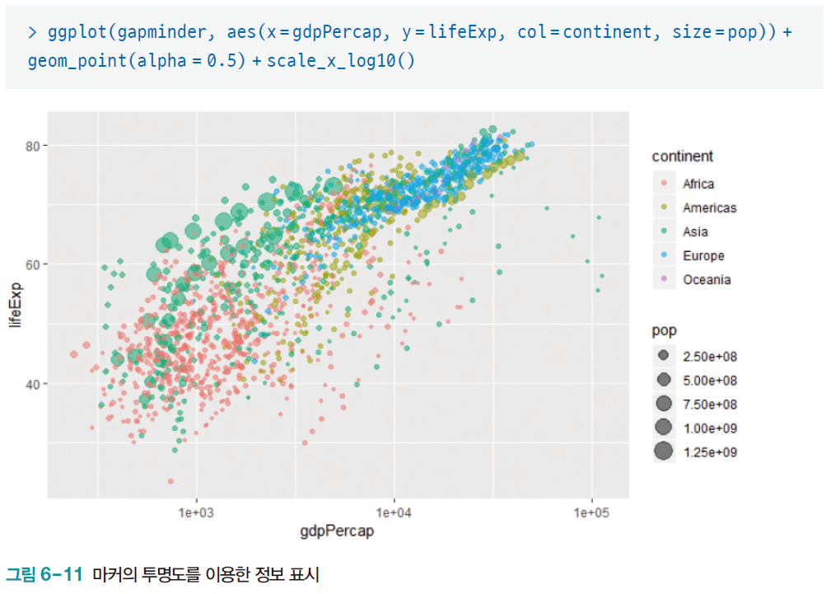
02 시각화의 기본 기능 : 많은 양의 데이터를 효과적으로 관찰
gapminder 데이터의 직관적 이해(6)

Slide 17
02 시각화의 기본 기능 : 많은 양의 데이터를 효과적으로 관찰
gapminder 데이터의 직관적 이해(7)
데이터를 정교하게 시각화하려면 관측 연도를 구분하여 표시하는 것이 더 효과적이다.
dplyr 라이브러리의 filter 함수를 이용해 각 연도의 데이터를 차례로 추출한 후 그래프를 반복하여 그리는 방법도 있으나,…
ggplot2에서 제공하는 facet_wrap 함수를 이용하면 데이터 가공과 반복을 위한 프로그래밍을 간단히 대신할 수 있다.

Slide 18
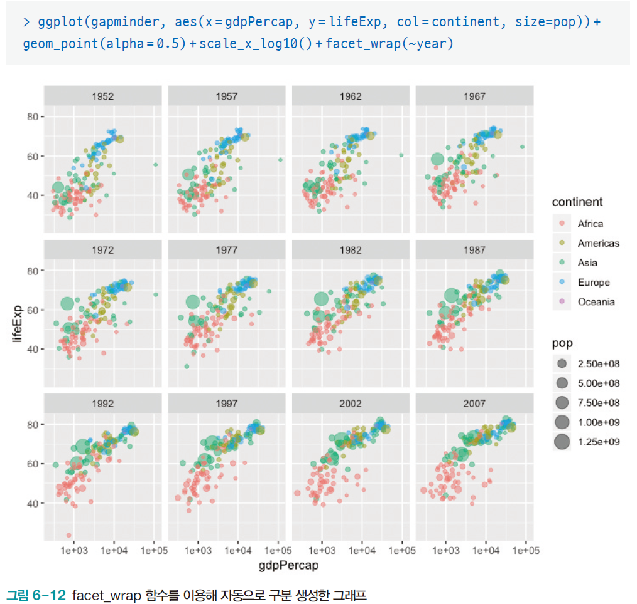
02 시각화의 기본 기능 : 많은 양의 데이터를 효과적으로 관찰
gapminder 데이터의 직관적 이해(8)
gapminder 데이터에 포함된 세계 여러 국가(대륙)의 경제 및 복지 수준과 최근 수십 년 동안의 변화를 한눈에 직관적으로 보여준다.

Slide 19
02 시각화의 기본 기능 : 데이터를 여러 관점에서 보게 함
시각화의 공통 목적은 데이터에 내재된 의미, 즉 변화 · 구성 · 분포 · 상관관계 등을 명확히 드러내는 것이다.
인간의 인지 능력에는 한계가 있기 때문에 데이터에 포함된 ‘모든 변수의 모든 변화’를 한 번에 확인하는 것은 불가능하다.
따라서 데이터의 시각화는 반복적으로, 또 여러 관점에서 시도되어야 한다. 데이터를 바라보는 시각화 관점에 변화를 주면 데이터에 포함된 여러 가지 의미에 대한 통찰이 생긴다.
다양한 시각화 방법은 데이터 과학의 핵심 기술이다

Slide 20
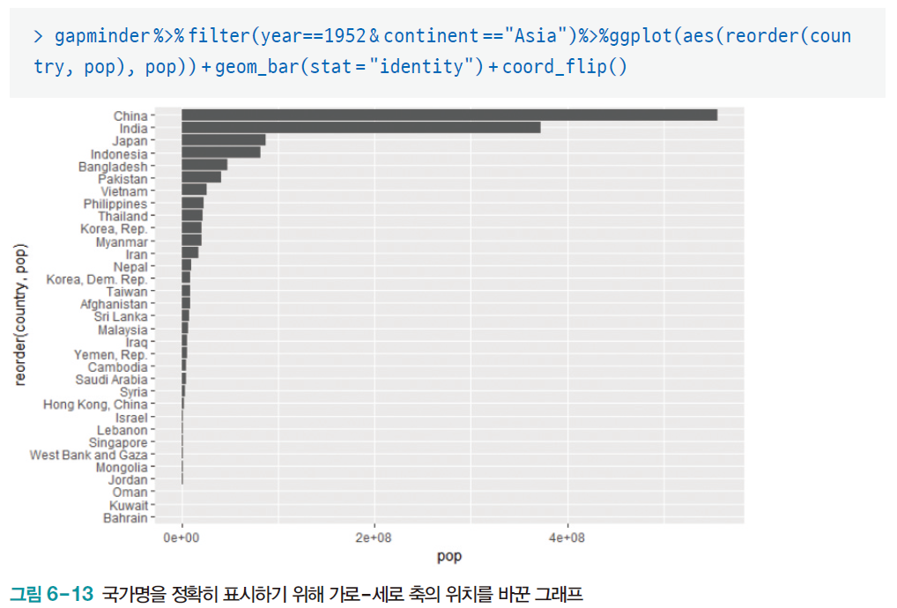
02 시각화의 기본 기능 : 데이터를 여러 관점에서 보게 함
비교/순위(1)
1952년 아시아 대륙의 인구 분포에서 각 국가의 순위를 매겨보자.
가로축에 표시될 때 국가명이 서로 겹치는 문제를 해결하기 위해 coord_flip 함수를 사용해 가로축과 세로축의 위치를 바꾸었다.

Slide 21
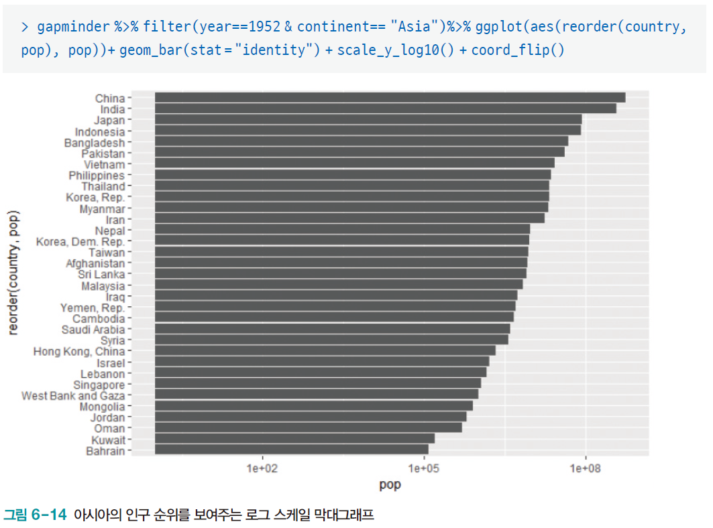
02 시각화의 기본 기능 : 데이터를 여러 관점에서 보게 함
비교/순위(2)
로그 스케일의 축을 사용하면 큰 값은 작게, 작은 값은 상대적으로 크게 변환되므로 하나의 그래프에서도 전체적인 비교가 가능하다.

Slide 22
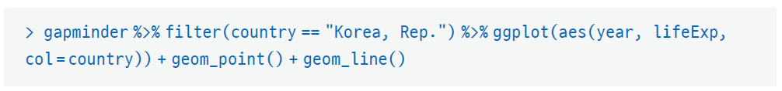
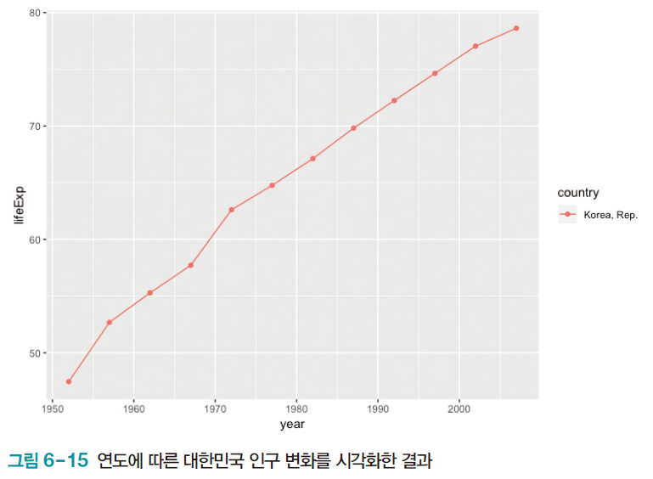
02 시각화의 기본 기능 : 데이터를 여러 관점에서 보게 함
변화 추세(1)
gapminder 데이터에 포함된 한국의 lifeExp 변화를 연도에 따라 시각화해보자.
관측 시점의 데이터 값과 관측 기간동안의 변화를 모두 보여주기 위해 점과 선을 이용한 플롯을 사용한다.

Slide 23
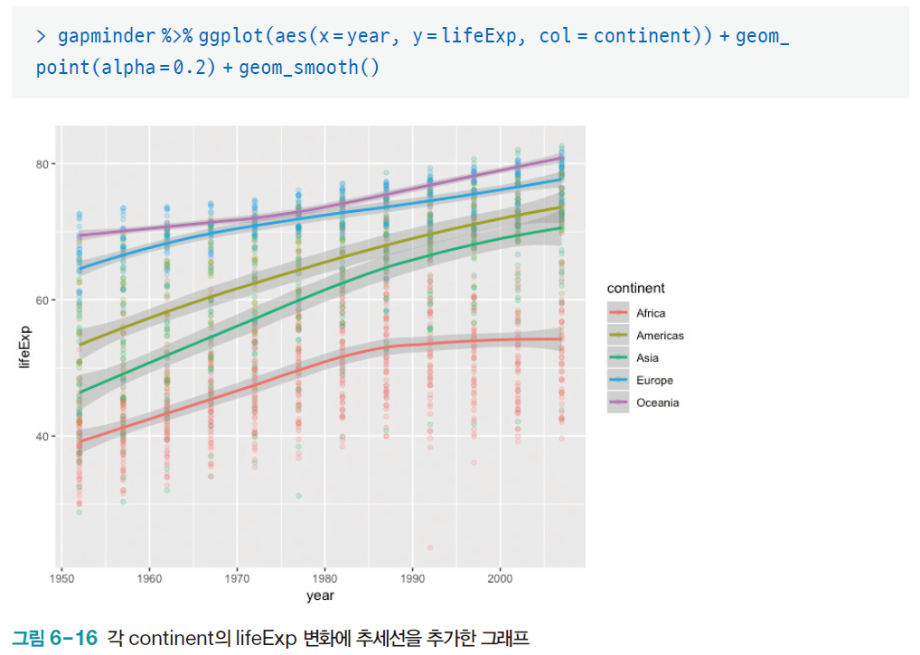
02 시각화의 기본 기능 : 데이터를 여러 관점에서 보게 함
변화 추세(2)
여러 데이터의 변화를 동시에 비교할 때는 다음과 같이 색상으로 구분된 다중 플롯을 사용한다. 단, continent와 같은 범주형 속성을 이용해 구분이 가능해야 한다.
여기에 ggplot2의 geom_smooth 함수를 이용해 평균적인 추세선을 표시할 수도 있다.

Slide 24
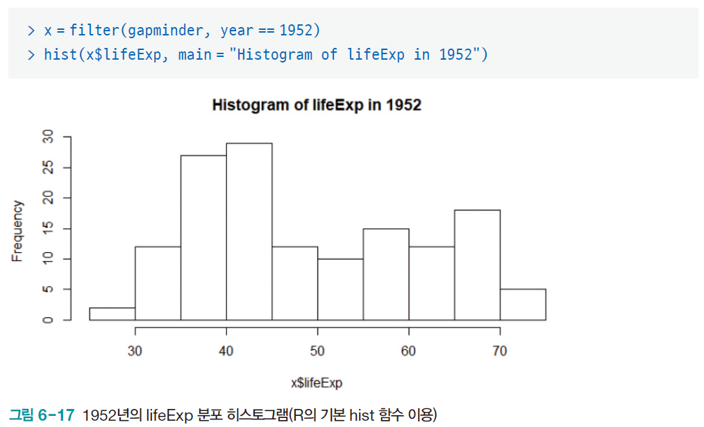
02 시각화의 기본 기능 : 데이터를 여러 관점에서 보게 함
분포 혹은 구성 비율(1)
1952년 전 세계 lifeExp의 분포를 시각화해보자.
베이스 R에서 제공되는 hist 함수를 이용한다.

Slide 25
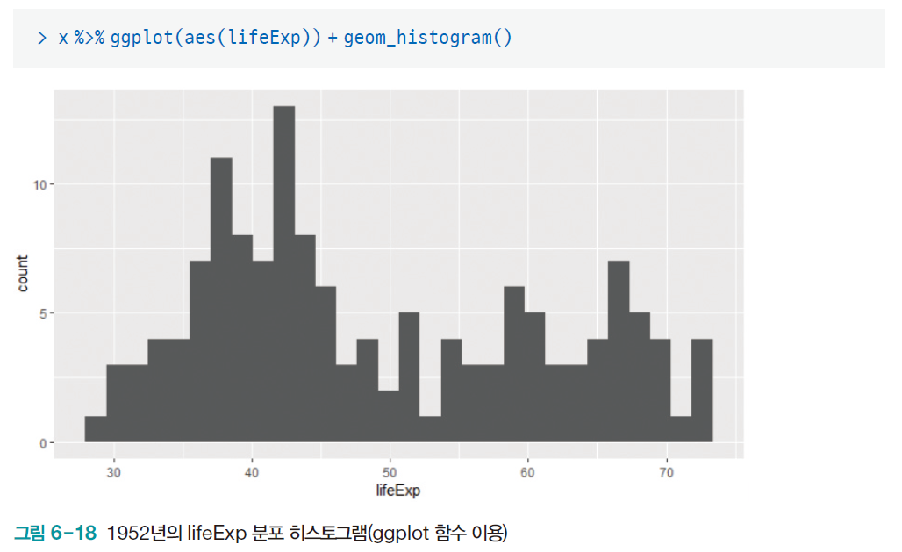
02 시각화의 기본 기능 : 데이터를 여러 관점에서 보게 함
분포 혹은 구성 비율(2)
1952년 전 세계 lifeExp의 분포를 시각화해보자.
ggplot 함수를 이용하면 다음과 같이 된다.

Slide 26
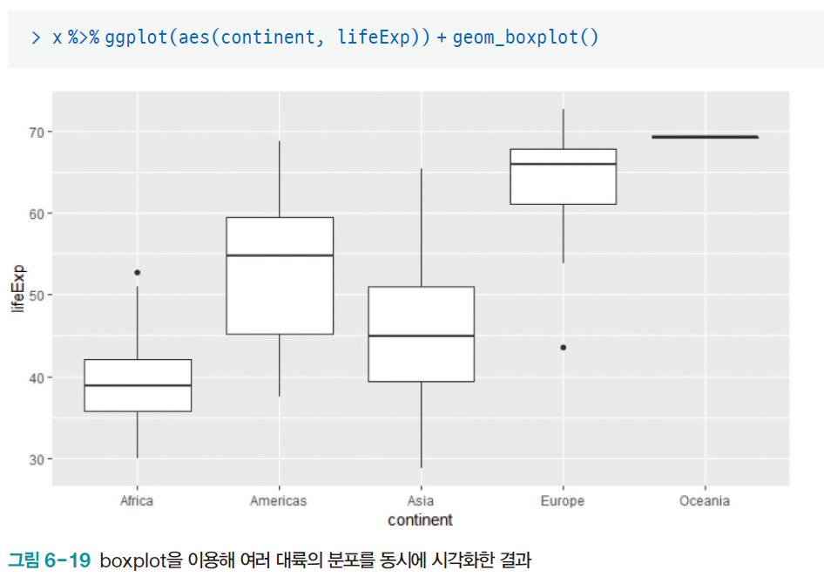
02 시각화의 기본 기능 : 데이터를 여러 관점에서 보게 함
분포 혹은 구성 비율(3)
앞의 두 그래프 모두 국가나 대륙의 구분 없이 해당 연도 모든 국가의 기대 수명을 종합한 분포를 보여준다.
boxplot 함수를 이용하면 대륙별로 세분화된 분포 특성을 동시에 살펴볼 수 있다.
점은 정상 분포에서 벗어난 데이터로, 데이터 정제 과정을 통해 제거할 수 있다. boxplot 은 이상값을 확인하고 제거하는 데도 사용된다.

Slide 27
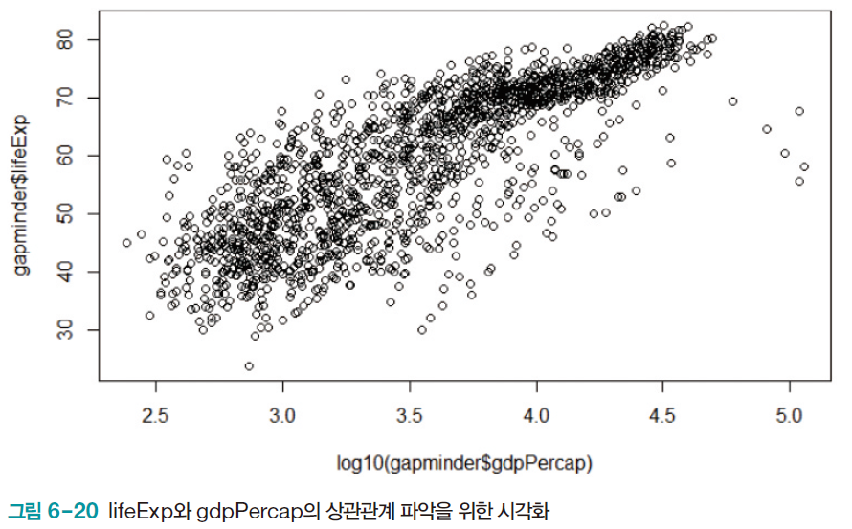
02 시각화의 기본 기능 : 데이터를 여러 관점에서 보게 함
상관관계(1)
데이터 분석 과정에서 중요한 작업 중 하나가 속성 간의 상관관계_{correlation}를 알아보는 것
상관관계는 데이터에 내재된 의미와 인과관계를 설명하는 단서가 될 뿐 아니라, 모델링을 통해 미지의 결과를 예측하는 데도 활용되기 때문이다.

Slide 28
03 시각화 도구
R에 내장된 기본적인 시각화 함수들만으로도 효과적인 시각화 결과를 비교적 쉽게 얻을 수 있다.
추가 옵션을 활용하여 그래프의 세부적인 설정을 하려면 알아두어야 할 사항이 많고 다소 번거롭다는 단점이 있다.
그러나 결과의 품질이 큰 문제가 되지 않는 간단한 시각화 과정에서는 편리하게 사용할 수 있다.

Slide 29
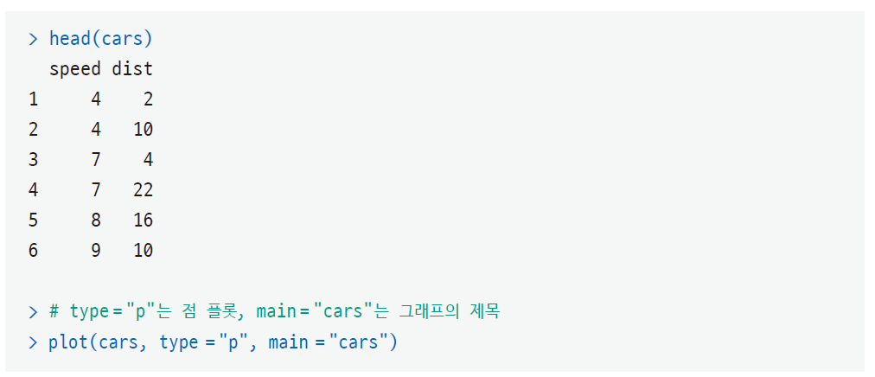
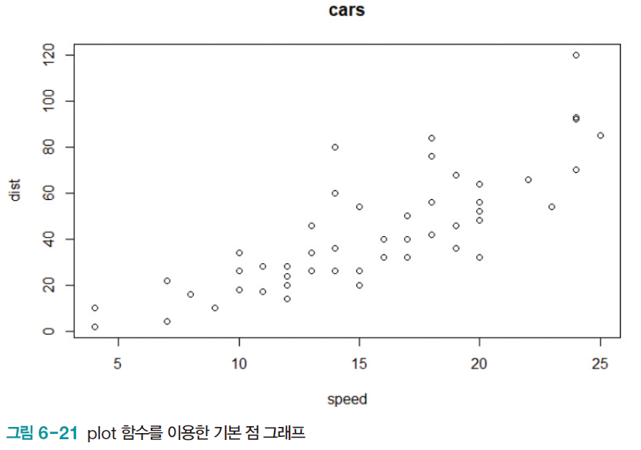
03 시각화 도구 : 베이스 R
plot 함수(1)
가장 일반적인 그래프 시각화 함수로 직선, 점 등 여러 가지 형태의 플롯이 가능
베이스 R에 내장된 cars 데이터를 이용해 기본적인 명령어 형식과 시각화 기법을 확인해보자.

Slide 30
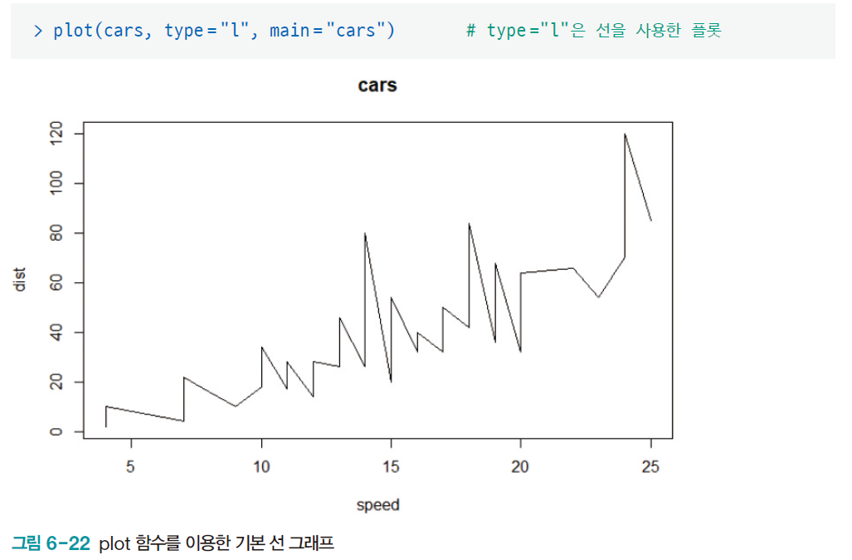
03 시각화 도구 : 베이스 R
plot 함수(2)

Slide 31
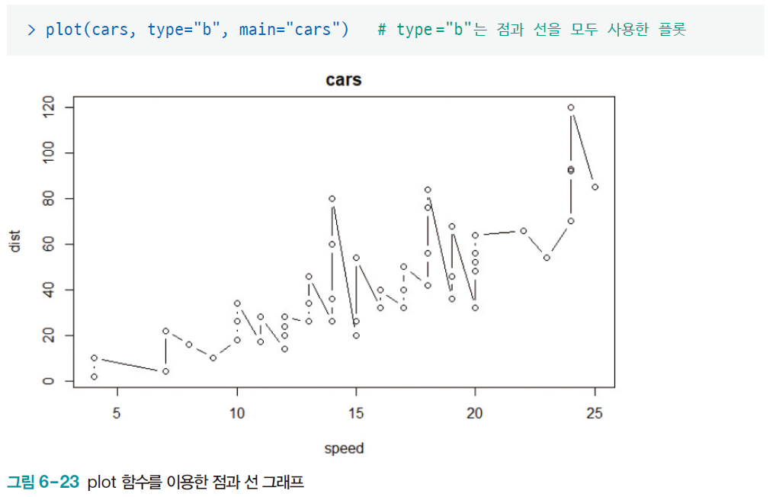
03 시각화 도구 : 베이스 R
plot 함수(3)

Slide 32
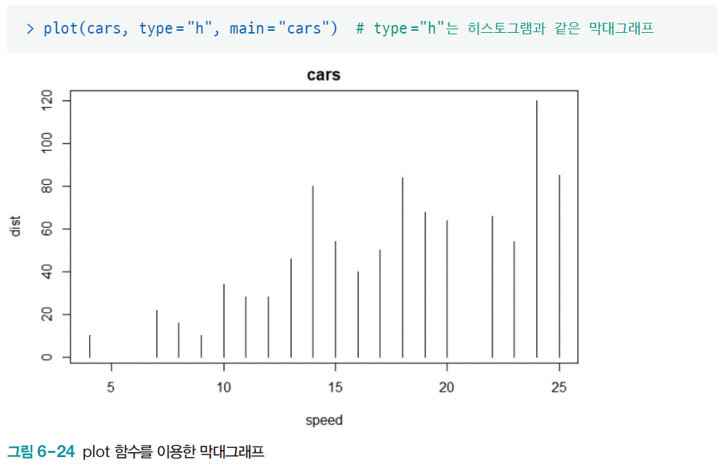
03 시각화 도구 : 베이스 R
plot 함수(4)

Slide 33
03 시각화 도구 : 베이스 R
pie · barplot 함수(1)

Slide 34
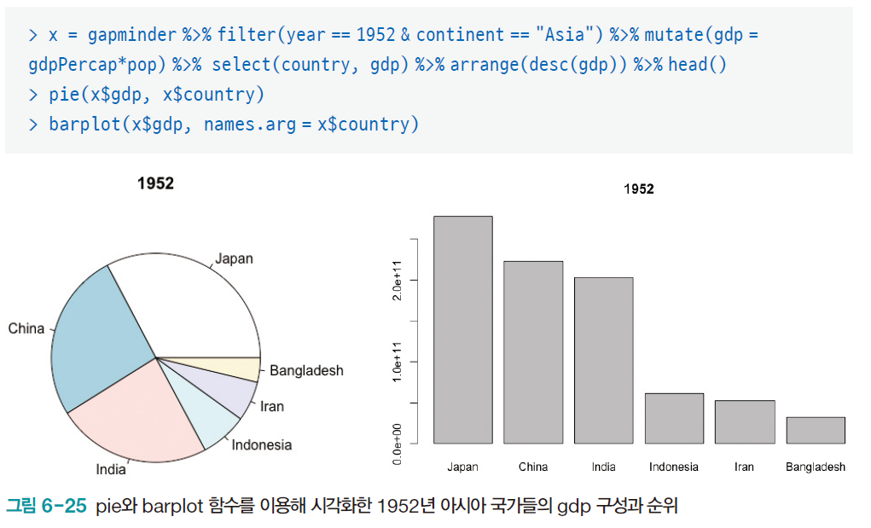
03 시각화 도구 : 베이스 R
pie · barplot 함수(1)

Slide 35
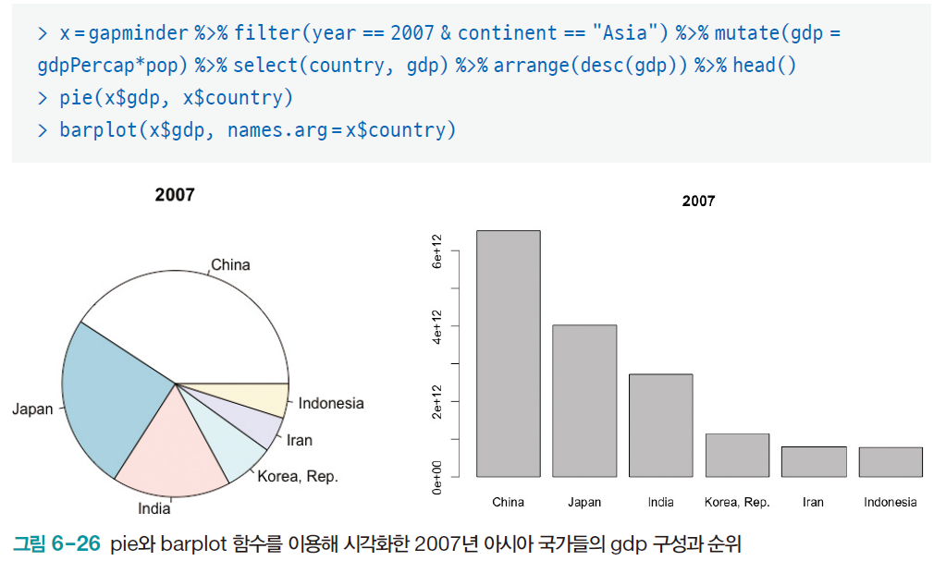
03 시각화 도구 : 베이스 R
pie · barplot 함수(2)

Slide 36
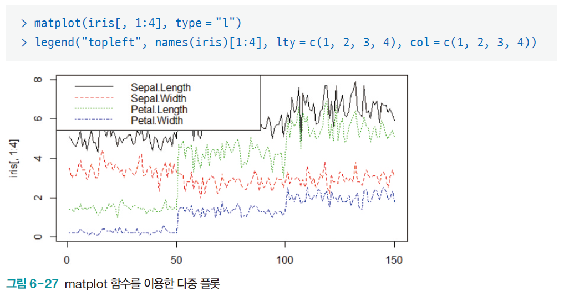
03 시각화 도구 : 베이스 R
matplot 함수

Slide 37
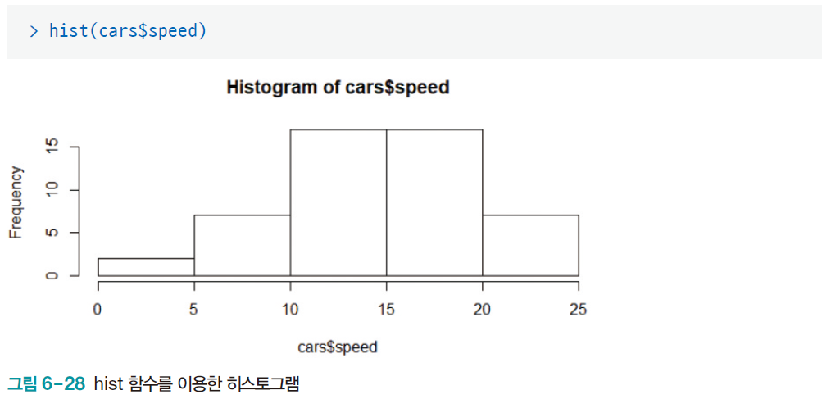
03 시각화 도구 : 베이스 R
hist 함수

Slide 38
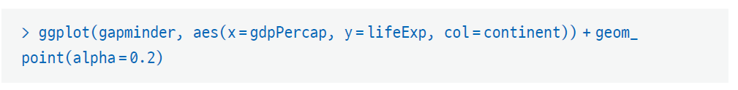
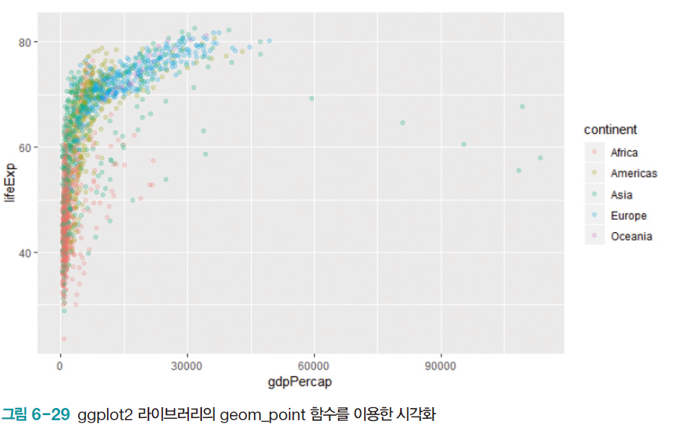
03 시각화 도구 : 시각화에 특화된 ggplot2 라이브러리
ggplot2는 가장 많이 사용되는 시각화 라이브러리
gg는 grammar of graphics 의 약자임
시각화 명령어의 체계화를 통해 시각화 작업을 더욱 직관적이고 효율적으로
ggplot2 라이브러리의 함수는 세 가지 요소로 구성된, 다음의 기본 표현식을 따른다.

Slide 39
03 시각화 도구 : 시각화에 특화된 ggplot2 라이브러리
ggplot2 함수
시각화 객체를 생성하는 역할을 한다.
초기화 과정에서 입력 데이터와 가로축과 세로축에 대응될 항목을 지정해야 한다.
내부에 aes를 이용해 지정한다.

Slide 40
03 시각화 도구 : 시각화에 특화된 ggplot2 라이브러리
geom_point 함수(1)
데이터를 점으로 표시하는 플롯을 그린다.
내부에서 alpha 옵션을 통해 점의 불투명도(투명 0.0 ~ 불투명 1.0)를 설정할 수 있어, 마커들이 겹쳐 표시되더라도 데이터의 분포와 빈도를 확인할 수 있다.
위치에 사용할 수 있는 함수들
geom_line : 데이터를 선으로 표시한다.
geom_bar : 데이터를 막대그래프로 표시한다. 별도의 설정이 없으면 분포를 자동으로 계산해 geom_histogram과 동일하게 히스토그램을 그리기 때문에 히스토그램이 아닌 막대그래프, 즉 aes 함수에 x, y가 모두 지정된 그래프를 그리려면 stat=“identity” 옵션을 지정한다.
geom_histogram : 히스토그램 전용의 플롯 함수다. 데이터가 그룹으로 구분되어 있는 경우
기본 옵션은 position =“stack”으로 막대를 위로 쌓아 올리도록 되어 있다. 막대를 나란히 옆으로 표시하려면 position =“dodge” 옵션을 지정한다.

Slide 41
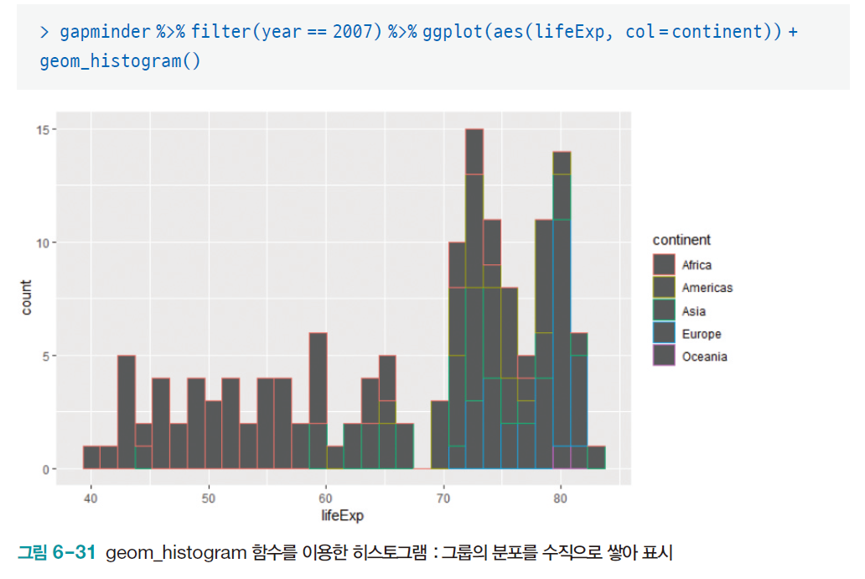
03 시각화 도구 : 시각화에 특화된 ggplot2 라이브러리
geom_point 함수(2)

Slide 42
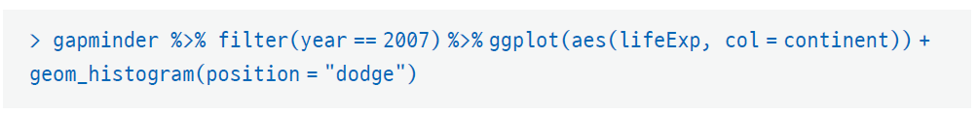
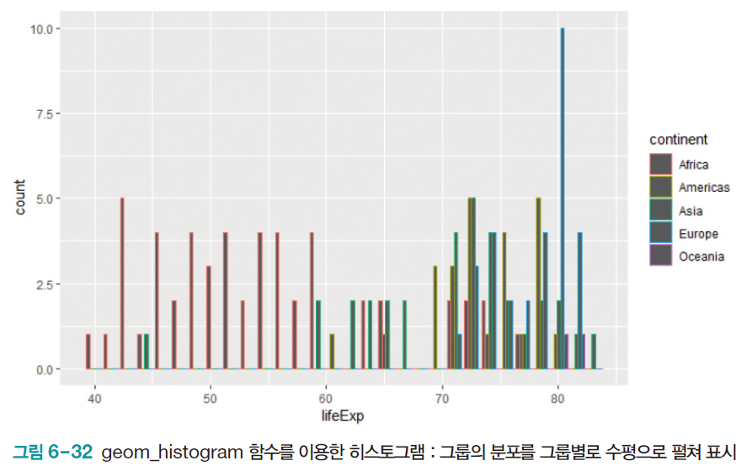
03 시각화 도구 : 시각화에 특화된 ggplot2 라이브러리
geom_point 함수(3)

Slide 43
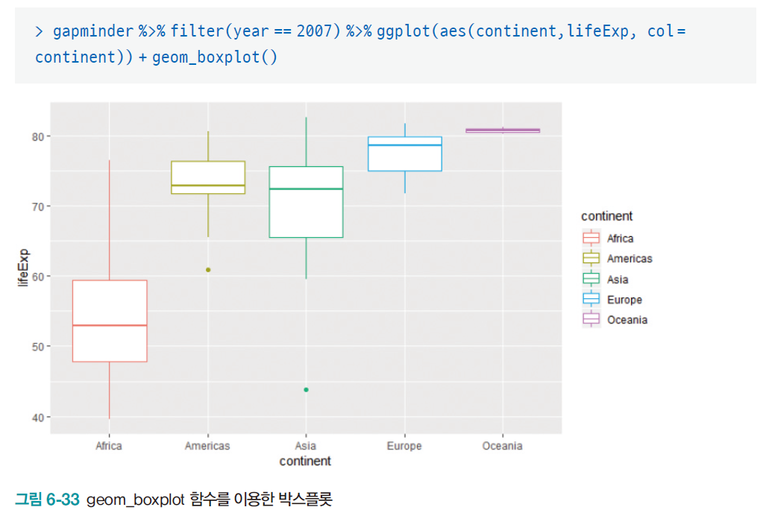
03 시각화 도구 : 시각화에 특화된 ggplot2 라이브러리
geom_boxplot 함수
여러 항목의 분포를 한꺼번에 관찰하는 함수이며, 이상값을 파악하는 데 유용

Slide 44
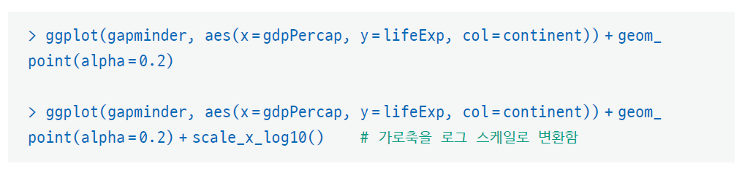
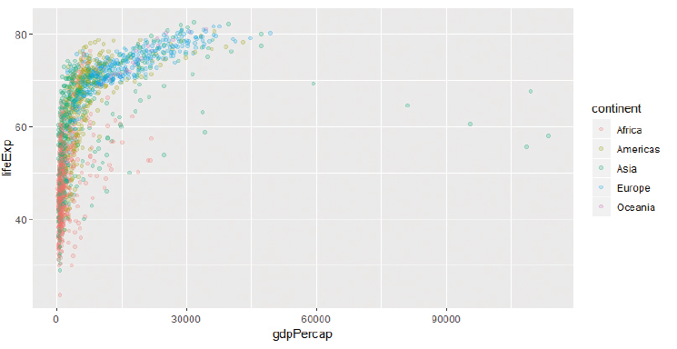
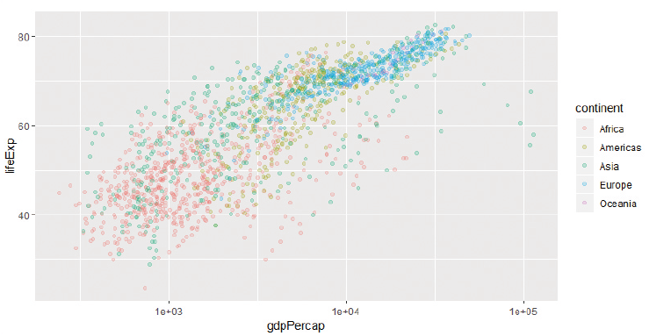
03 시각화 도구 : 시각화에 특화된 ggplot2 라이브러리
scale_x_log10 · scale_y_log10 함수
scale_x_log10과 scale_y_log10 함수를 사용하면 데이터에 직접 로그를 취하지 않고도 축의 스케일을 바꾸어 동일한 효과를 얻을 수 있다.

Slide 45
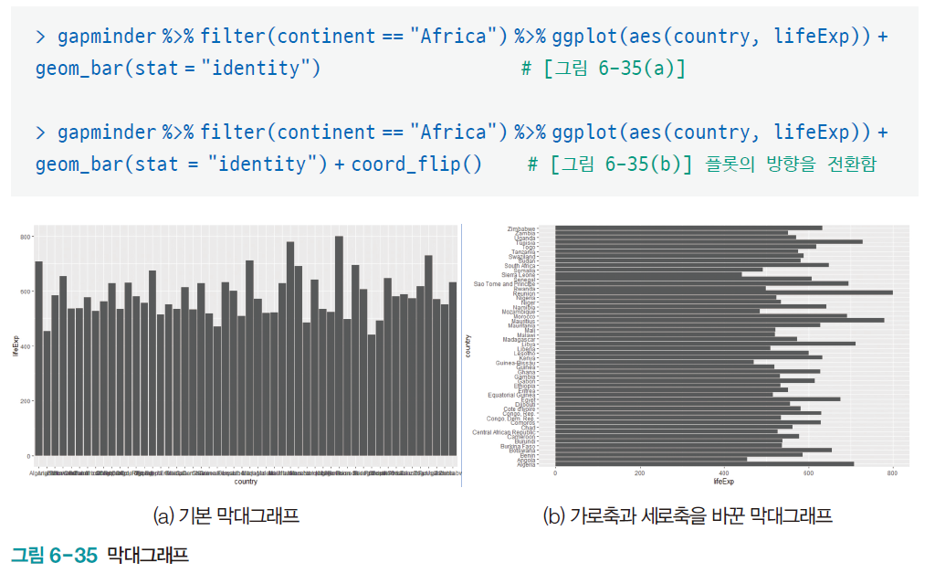
03 시각화 도구 : 시각화에 특화된 ggplot2 라이브러리
coord_flip 함수

Slide 46
03 시각화 도구 : 시각화에 특화된 ggplot2 라이브러리
scale_fill_brewer 함수(1)
aes 함수 내부에 col 옵션을 이용할 때
사용되는 색은 화면의 색상 구성표인 색상 팔레트color palette에 따라 달라진다.
scale_fill_brewer 함수를 이용하면 다양한 조합의 색상 팔레트들 중에서 원하는 것을 선택하여 화면의 색상 팔레트를 변경할 수 있다.
RColorBrewer 라이브러리를 함께 사용하면 R의 기본 색상 구성보다 훨씬 다양한 색상 팔레트 중에서 선택하여 사용할 수 있다.

Slide 47
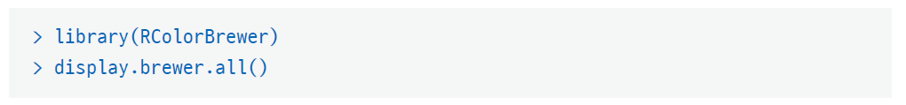
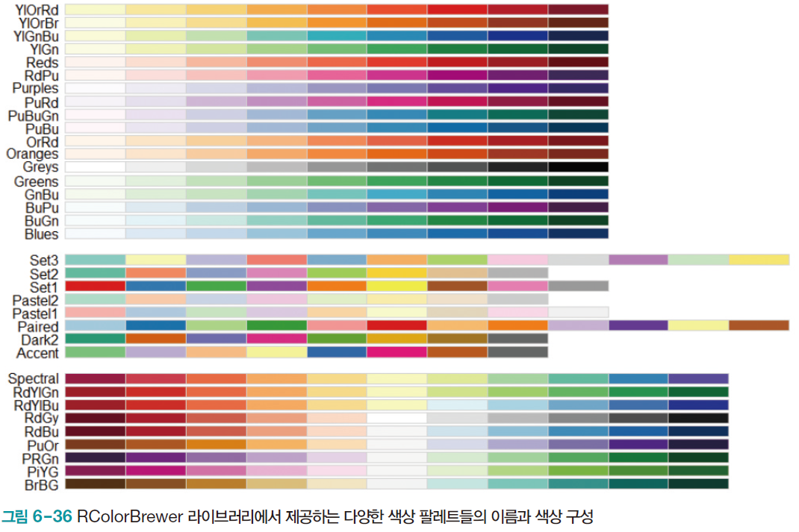
03 시각화 도구 : 시각화에 특화된 ggplot2 라이브러리
scale_fill_brewer 함수(2)

Slide 48

03 시각화 도구 : 시각화에 특화된 ggplot2 라이브러리
scale_fill_brewer 함수(3)

Slide 49

03 시각화 도구 : 시각화에 특화된 ggplot2 라이브러리
scale_fill_brewer 함수(4)

Slide 50

03 시각화 도구 : 시각화에 특화된 ggplot2 라이브러리
scale_fill_brewer 함수(5)
그래프에 표시되는 데이터의 순서를 조정하기 위해서는 reorder 함수를 활용한다.

Slide 51
04 시각화를 이용한 데이터 탐색
시각화를 통해 종종 다른 방식으로는 얻을 수 없는 통찰을 얻을 수 있다.
특히 R과 같은 효과적인 데이터 분석 도구들 덕분에 시각적 탐구는 과거에 비해 훨씬 흥미로운 작업이 되고 있다.
시각적 탐구를 할 때는 찾고자 하는 아이디어가 무엇인지 아직 확실하지 않기 때문에 가능하면 데이터를 폭넓게 시각화하는 경향이 있으며, 때로는 여러 개의 데이터를 결합하여 활용하는 경우도 있다.
효율적인 도구들에 힘입어 시각화를 하다보면 종종 보기 좋은 차트를 만들어내는 일에 힘을 쏟게 된다.
그러나 시각화의 본질은 오히려 데이터의 의미를 통찰하고 분석해내는 시각적 탐구에 있다고 할 수 있다.

Slide 52
04 시각화를 이용한 데이터 탐색
gapminder 데이터의 시각적 탐구(1)
세계 여러 나라의 경제 및 복지 수준, 국가나 지역에 따라 나타나는 공통점과 차이점, 아시아 일부 국가들이 지난 수십 년 동안 이룬 눈에 띄는 경제 성장 등을 데이터를 통해 알 수 있다.
더 나아가 year, continent, country, pop, gdpPercap, lifeExp 등 속성들 간의 상호 관계를 분석함으로써 이러한 차이와 변화가 나타난 원인에 대해서 생각해볼 수 있다.

Slide 53


04 시각화를 이용한 데이터 탐색
gapminder 데이터의 시각적 탐구(2)
R을 이용해 세계 여러 나라의 경제 및 복지 수준과 이의 변화를 시각화해보기로 하자.
시각화 전용 라이브러리인 ggplot2와 데이터 가공 라이브러리인 dplyr가 연계되어, 그래프의 다각화에 필요한 데이터 가공 작업이 많이 줄어든다

Slide 54
04 시각화를 이용한 데이터 탐색
gapminder 데이터의 시각적 탐구(3)
그래프를 통해 알 수 있는 사항들을 정리 !
유럽에서는 상당수의 국가들이 일찍부터 높은 gdpPercap과 lifeExp을 기록하였다.
70년대 이후 아시아와 아메리카 대륙에 있는 많은 국가들의 gdpPercap과 lifeExp이 빠르게 증가하고 있다.
아프리카 국가들의 상당수는 낮은 gdpPercap과 lifeExp에 머물고 있다.
gdpPercap과 lifeExp이 증가할수록 두 변수 사이의 관계가 점차로 선형화되는 경향이 뚜렷하게 나타난다.
관측 기간 동안 거의 모든 국가의 gdpPercap과 lifeExp가 전체적으로 상승하였다(아프리카 일부 국가 제외).
gdpPercap의 최솟값과 최댓값의 차이가 증가하였다. 즉, 격차가 커졌다.

Slide 55

04 시각화를 이용한 데이터 탐색
쿠웨이트의 경제지표 변화와 특성(1)
1952년에 1인당 gdpPercap이 매우 높은 아시아 국가 하나를 발견할 수 있다

Slide 56

04 시각화를 이용한 데이터 탐색
쿠웨이트의 경제지표 변화와 특성(2)
1952년도 이후 gdpPercap 및 pop 변화를 각각 시각화해보기로 하자.

Slide 57

04 시각화를 이용한 데이터 탐색

Slide 58


04 시각화를 이용한 데이터 탐색
쿠웨이트의 경제지표 변화와 특성(3)
같은 아시아 국가인 대한민국과 비교해보자.

Slide 59

04 시각화를 이용한 데이터 탐색
쿠웨이트의 경제지표 변화와 특성(4)
동시에 변화하는 gdpPercap과 pop을 효과적으로 관찰하기 위해 gdp(국내총생산)을 이용한 국가 전체의 경제 규모를 확인하는 것도 좋은 방법이 될 수 있다.
dplyr 라이브러리의 mutate 함수를 이용해 gdpPercap과 pop으로부터 국내총생산을 산출하자.

Slide 60
04 시각화를 이용한 데이터 탐색
산업 형태에 따른 경제지표 변화의 차이(1)
아시아의 주요 공업 생산 국가인 Korea, Rep(대한민국), China(중국), Japan(일본)
대표적인 원유 생산국 Kuwait, Saudi Arabia, Iran, Iraq 를 선별하여
gdpPercap, pop, gdp를 함께 시각화하여 비교 관찰해보자.

Slide 61


04 시각화를 이용한 데이터 탐색
산업 형태에 따른 경제지표 변화의 차이(2)

Slide 62

04 시각화를 이용한 데이터 탐색
산업 형태에 따른 경제지표 변화의 차이(3)

Slide 63

04 시각화를 이용한 데이터 탐색
산업 형태에 따른 경제지표 변화의 차이(4)

Slide 64
04 시각화를 이용한 데이터 탐색
산업 형태에 따른 경제지표 변화의 차이(5)
세 가지 항목의 시각화를 통해 다음과 같은 사실을 정리!
중동 국가들의 gdp는 1970 ~ 1990년 사이에 매우 큰 폭의 증가와 감소를 유사하게 겪는 데 비해 대한민국, 중국, 일본의 gdp는 지속적으로 증가하였다.
중동 국가들의 인구는 해당 시기(1970 ~ 1990년) 이후 빠른 증가를 보였다.
중동의 국가들의 gdpPercap은 해당 시기와 그 이후 gdp 증가에 비해 낮은 증가율을 보였다. 해당 시기 이후 pop의 높은 증가율로 인해 gdpPercap은 gdp에 비해 낮은 증가율을 보인다고 설명할 수 있다. 이와 달리 대한민국, 중국, 일본의 gdpPercap은 gdp 증가와 비슷한 양상을 보인다.

